Slide 1
C언어 튜터링

Slide 2
동적할당

Slide 3
목차
프로그램의 실행 순서
메모리 구조
정적 할당의 한계
동적 할당 사용 방법
예제 코드 1
예제 코드 2
예제 코드 3
예제 코드 4

Slide 4
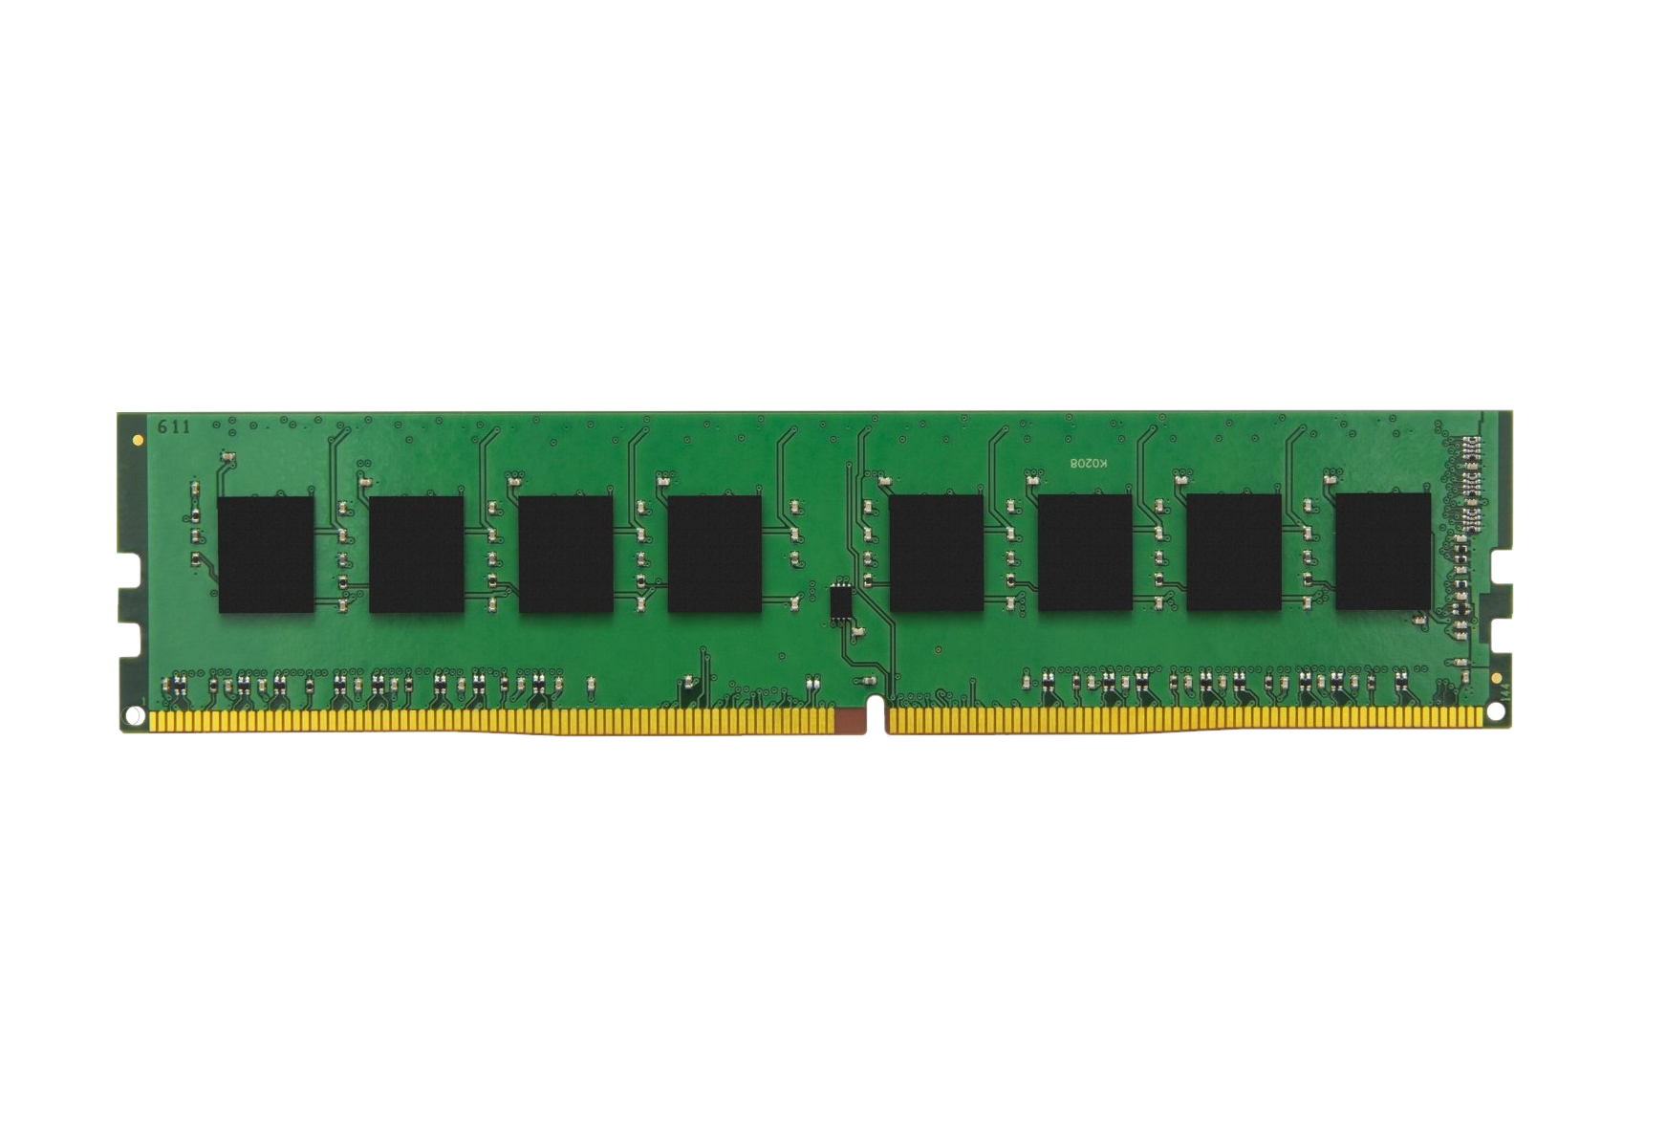
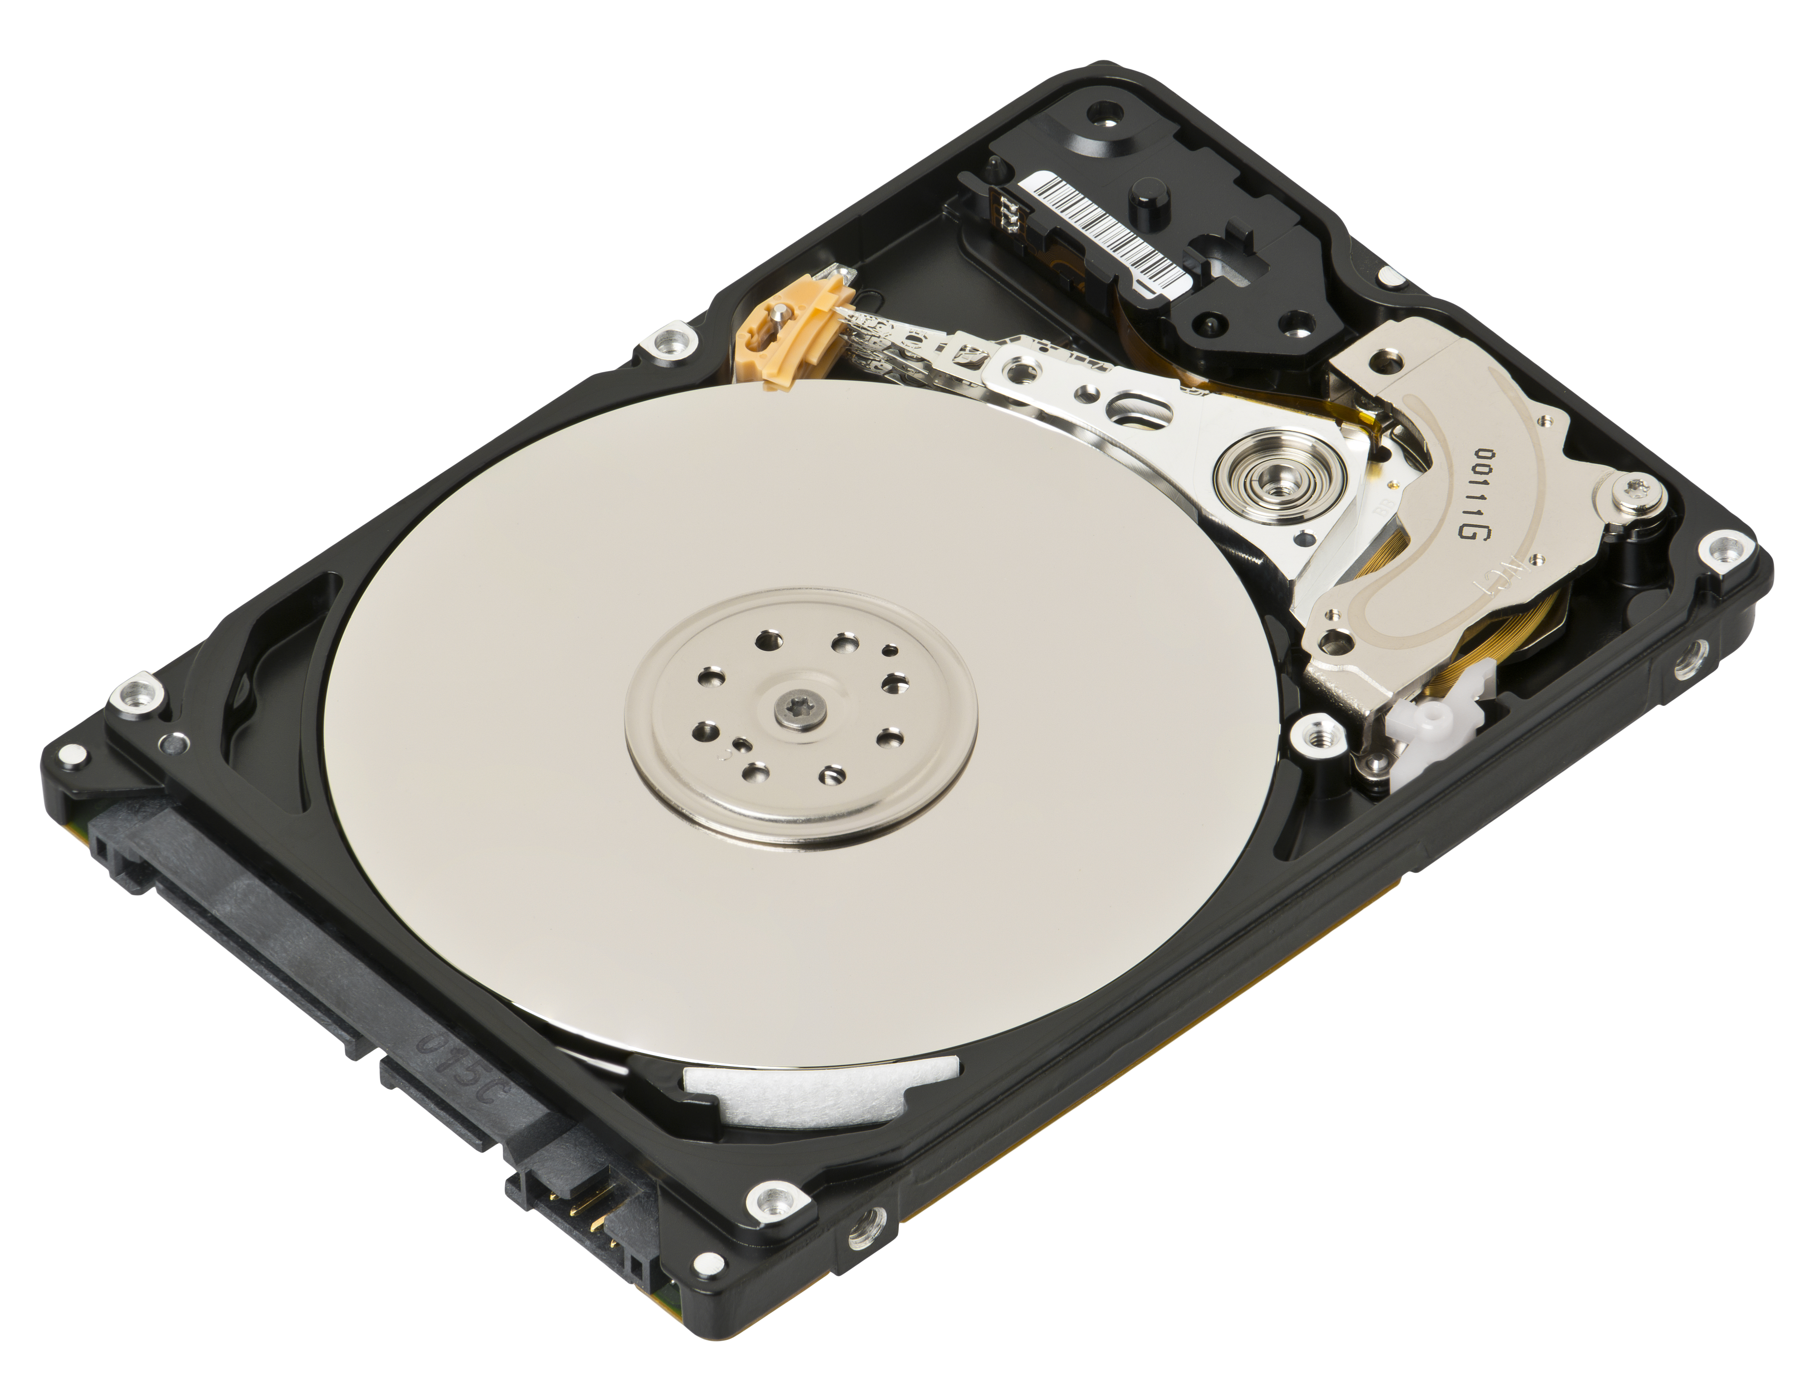
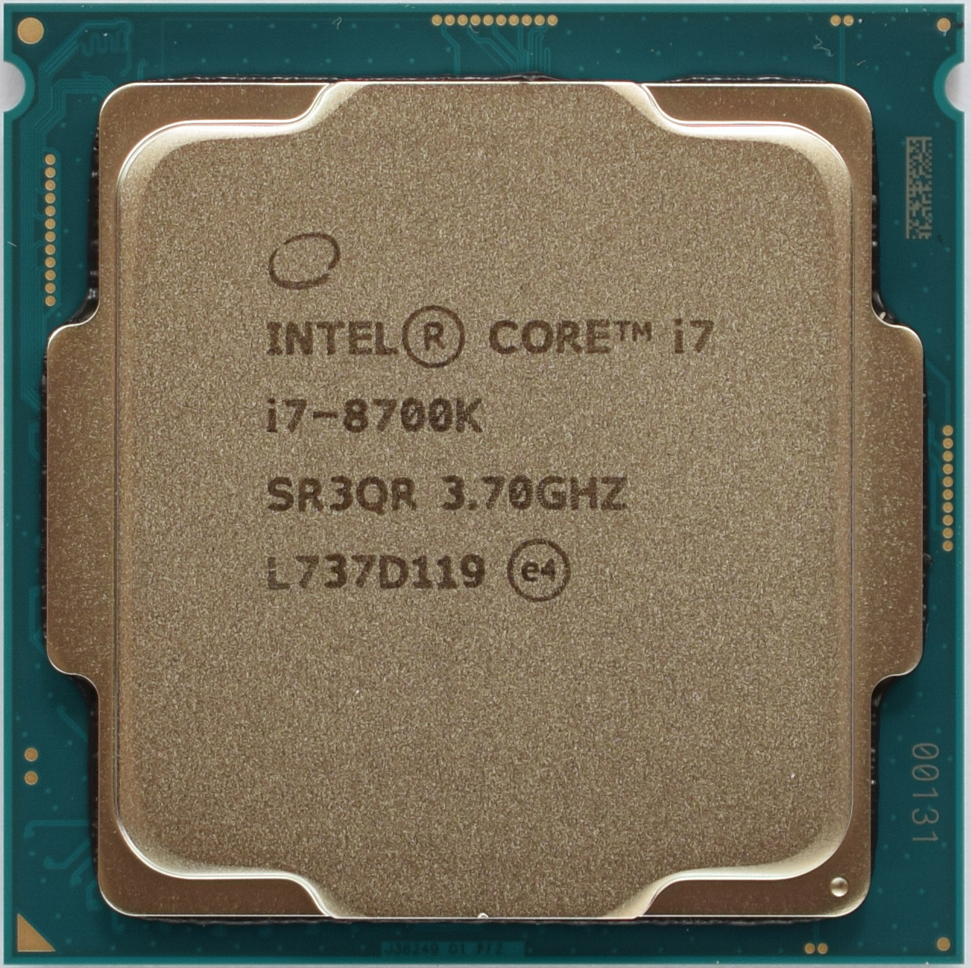
프로그램의 실행 순서
하드디스크
프로세서
주기억장치

Slide 5
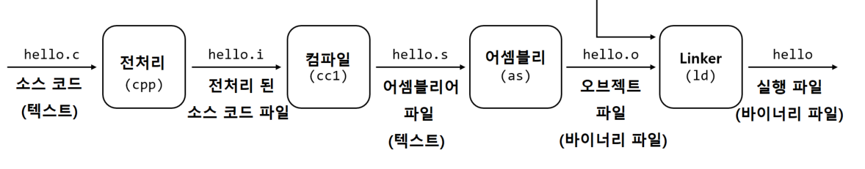
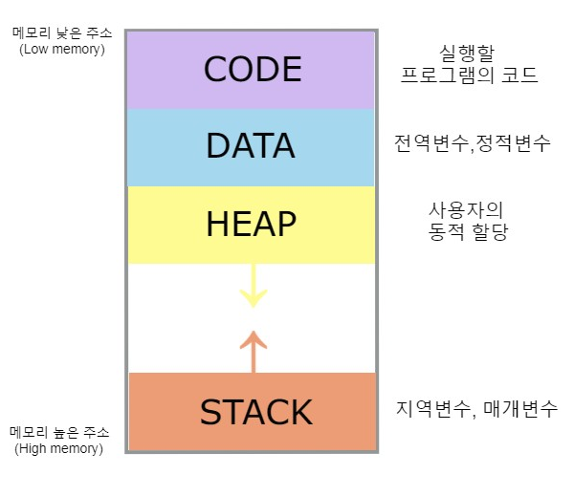
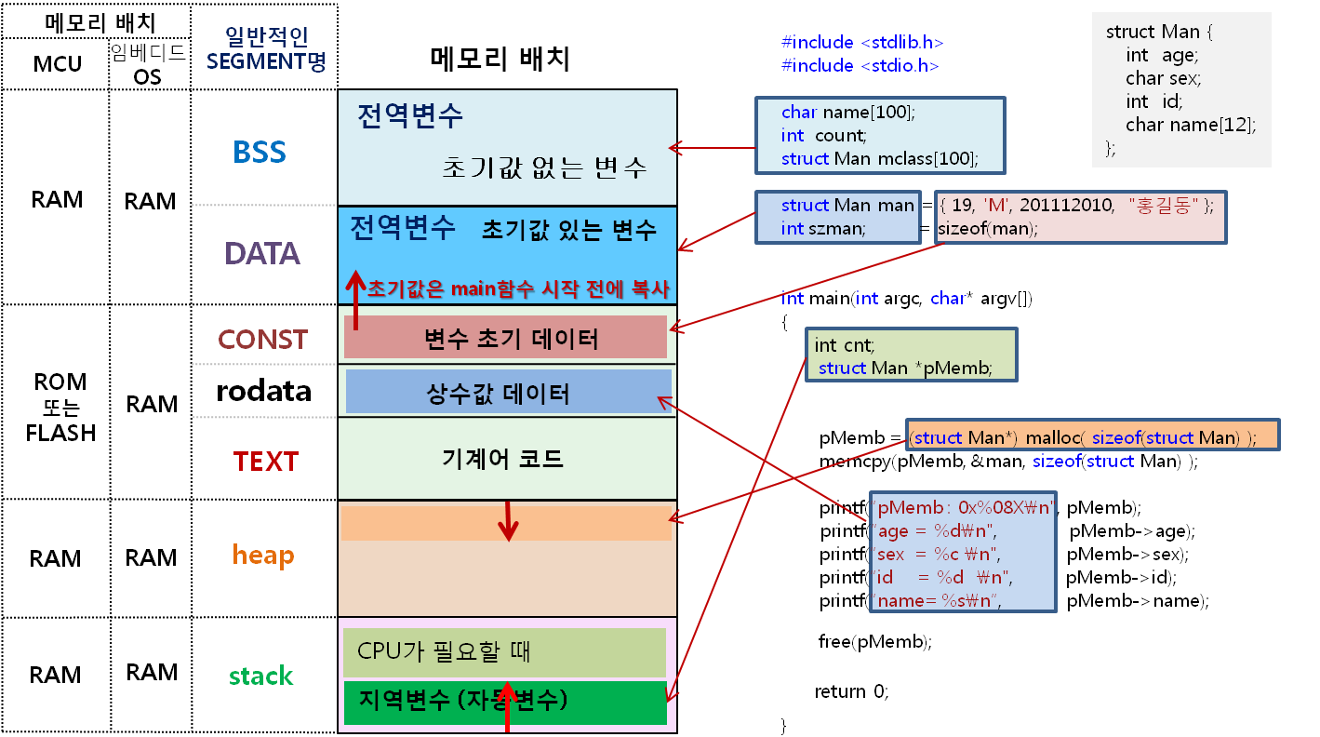
메모리의 구조
C언어 컴파일 과정
간단버전
상세버전

Slide 6
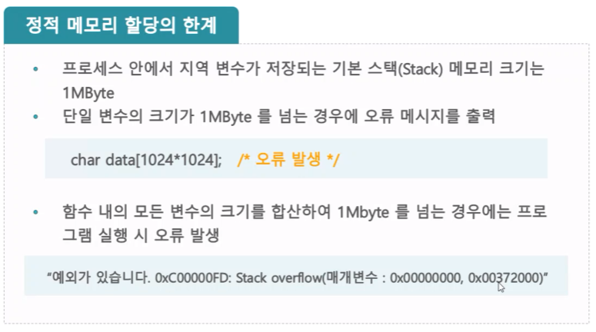
정적 할당의 한계

Slide 7
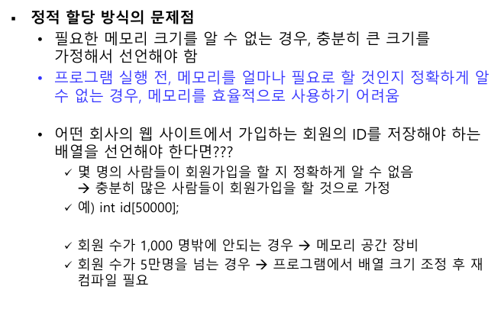
정적 할당의 한계

Slide 8
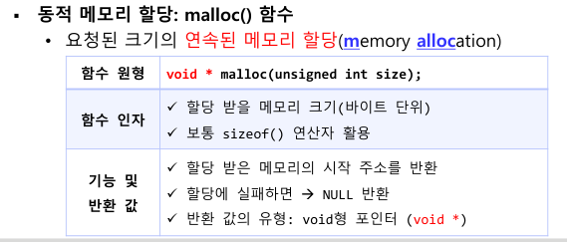
동적 할당 사용 방법

Slide 9
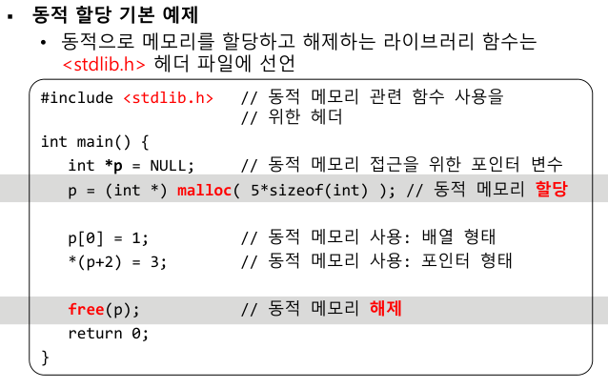
예제 코드1

Slide 10
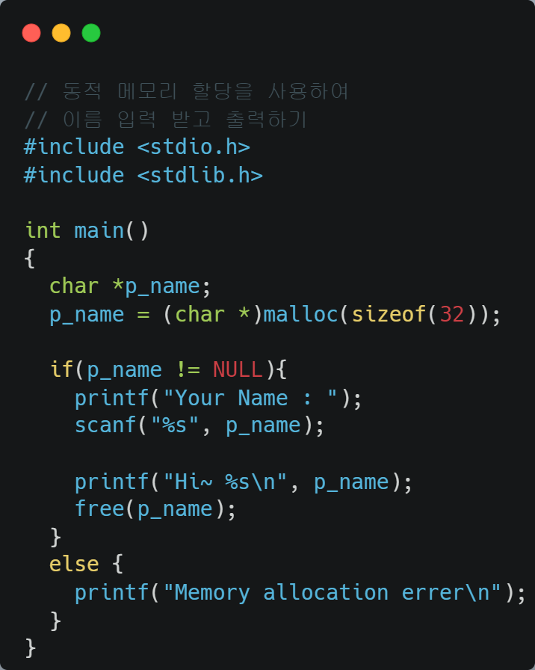
예제 코드2

Slide 11
END

